Slide 1
Uvod u veb i internet tehnologije

Slide 2

Mreža, slojevi, protokoli

Slide 3
Slojevi kod računarskih mreža

Slide 4
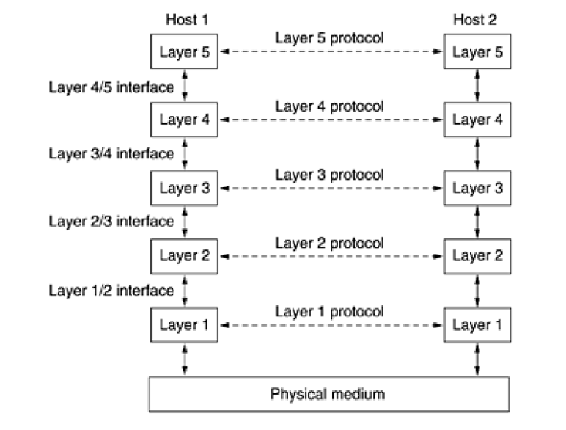
Slojevitost mreža
Prikaz komunikacije i protokola komunikacije

Slide 5
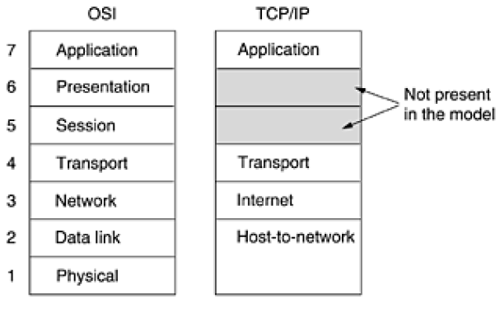
Slojevitost mreža (2)
Istorijski, mreže se obično posmatraju u okviru dva referentna modela:
OSI model (Open Systems Interconnection) sa 7 slojeva, standardizovan od strane ISO
TCP/IP model sa 4 sloja, prisutan u okviru Interneta

Slide 6
Slojevi TCP/IP modela
Sledi opis uloga najznačajnijih slojeva u okviru TCP/IP modela:
Sloj „host-prema-mreži“ („host-to-network“ layer) obezbeđuje kanal komunikacije na najnižem nivou
Međumrežni sloj (internet layer) - bavi se povezivanjem više računara u mrežu
Transportni sloj (transport layer) - ima zadatak da prihvata podatke sa viših slojeva, deli ih na manje jedinice (pakete), šalje te pakete na odredište korišćenjem nižih slojeva
Aplikacioni sloj (application layer) - definiše protokole koje direktno koriste korisničke aplikacije u okviru svoje komunikacije

Slide 7
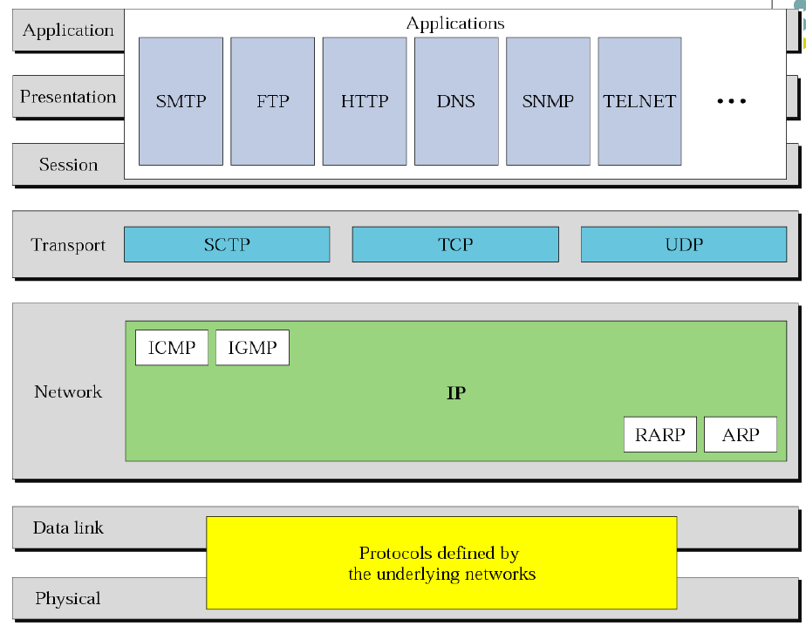
Protokoli i slojevi

Slide 8
Zahvalnica
Delovi materijala ove prezentacije su preuzeti iz:
Skripte iz predmeta Uvod u veb i internet tehnologije, na Matematičkom fakultetu Univeziteta u Beogradu, autor prof. dr Filip Marić
Prezentacija iz predmeta Uvod u veb i internet tehnologije, na Matematičkom fakultetu Univeziteta u Beogradu, autor dr Vesna Marinković
Skripte iz predmeta Informatika na Univerzitetu Milano Bicocca, autor dr Dario Pescini

